Slide 1
A GYÓGYÍTÓI ÖNISMERET FELELŐSSÉGE
Dr. Papp Huba
Interdiszciplináris Holisztikus Életmód Kongresszus
2019. április 14.

Slide 2
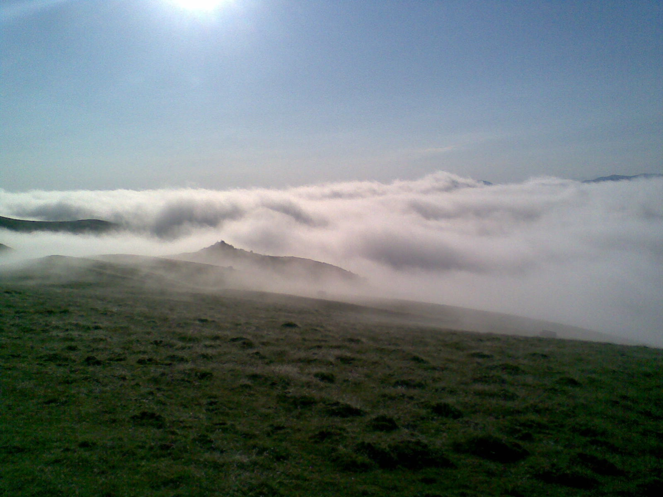

Slide 3
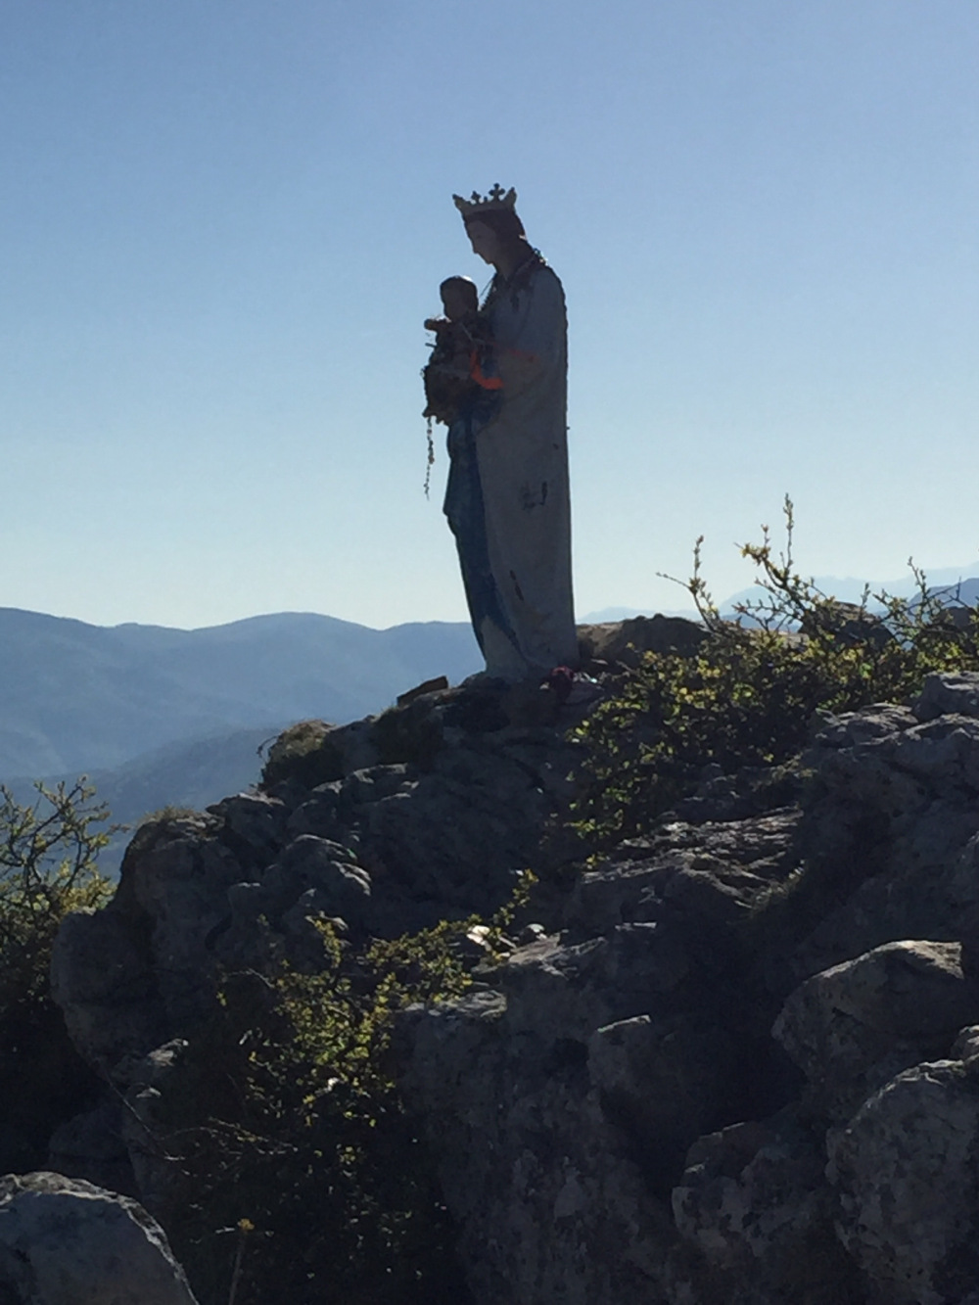
– Hol keressem a megvilágosodást? – Itt. – Mikor nyerem el? – Éppen most. – De akkor miért nem érzem? – Mert nem látsz. – Mit kellene látnom? – Semmit, csak nézz. – Mire? – Amire a szemed rápillant. – Másként kell valahogy néznem? – Nem, a közönséges nézés jó lesz. – Nem úgy nézek állandóan? – Nem. – Miért nem? – Mert ahhoz, hogy láss, jelen kell lenned. Többnyire valahol máshol vagy.
(Anthony de Mello: Jelenlét)

Slide 4
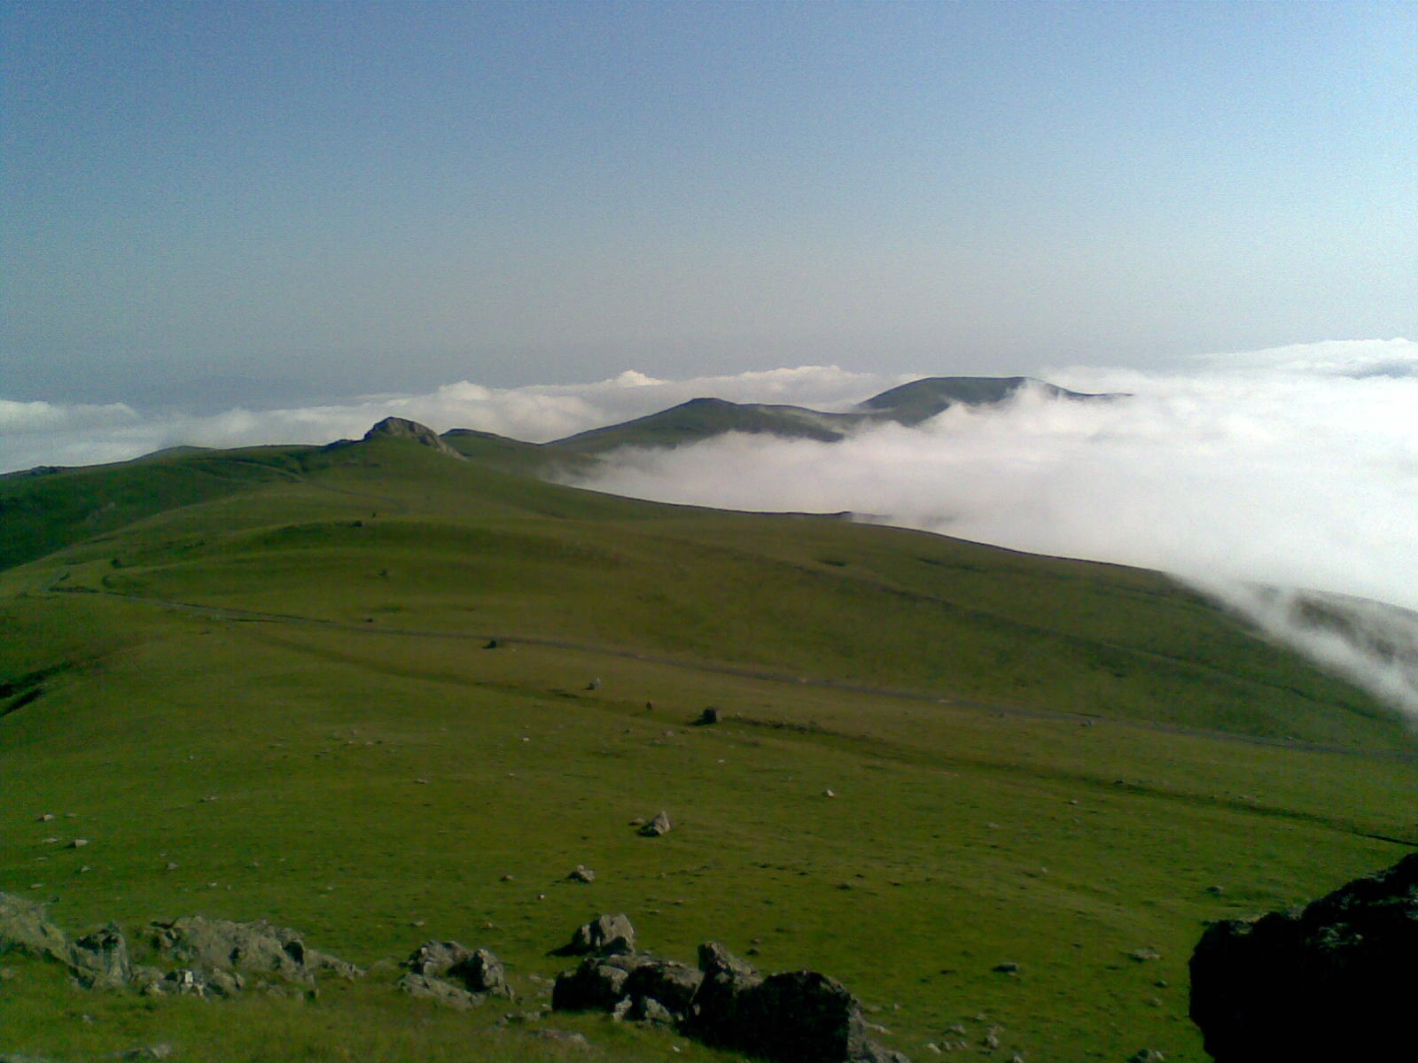

Slide 5
A MELLÉKGYAKORLATOKRÓL
Rudolf Steiner 1904-1914 közötti ezoterikus kurzusain elhangzott előadásaiban beszél ezekről, írott formában 1925-ben jelenik meg (GA245)
Irányvonalat ad az ember belső iskolázására, hogy meditáljunk, koncentráljunk, milyen gyakorlatokat végezzünk, hogyan fejlődjön gondolkodásunk, akaratunk, miként uraljuk érzéseinket, mi módon legyünk pozitívak és elfogulatlanok.
A mellékgyakorlatokat a megadott sorrendben egy hónapig végezzük, s csak azután lépünk tovább. A gyakorlatok előrehaladtával lehetőleg a megelőző hónap(ok) feladatait is végezzük el.

Slide 6
I. mellékgyakorlat: A GONDOLAT URALÁSA
Egy egyszerű, hétköznapi tárgyról (ceruza, kulcs, gombostű, gyufa stb.) naponta –legalább- 5 percen át fogalmazzunk meg tárgyilagos, strukturált gondolatokat.
A gyakorlatot lehetőleg reggel végezzük. Éberré tesz, energiával és erővel tölt el.
Megerősíti a gondolkodási képességünket, rendet teremt bennünk, fejlődik az összpontosítási képességünk.
Egy hónapon át minden nap elvégezzük, s ezt követően kezdhetjük el a következő mellékgyakorlatot.

Slide 7
II. mellékgyakorlat: AZ AKARAT/CSELEKEDET URALÁSA
Naponta egy előre meghatározott időpontban, egy magunk által meghatározott cselekvést hajtunk végbe, aminek nincs értelme.
A megtervezett időpont percnyi pontos (pl. 10:22), a cselekedet pedig egyszerűen kivitelezhető, jelentéktelen legyen.
Előbb végezzük el a gyakorlatot, és csak utána ellenőrizzük az időt.
Amennyiben „elkéstünk”, netán megfeledkeztünk, tűzzünk ki egy újabb időpontot a feladatra.
A gyakorlat megerősíti az akaratot, segít legyőzni a nyugtalanságot és az elégedetlenséget. Minél gyakorlottabbá válunk, annál inkább megváltozik az időhöz való viszonyunk. Uralni tudjuk az időt, sőt, mi több: időt teremtünk.

Slide 8
III. mellékgyakorlat: AZ ÉRZÉS URALÁSA
A gyakorlat során megtanuljuk az érzelmi megnyilvánulásainkat ellenőrizni, uralni.
Temperamentumfüggő, hogy mit kell gyakoroljunk. A kolerikusok és szangvinikusok az érzéseiket kevéssé vagy egyáltalán ne mutassák ki; a flegmatikusok és melankolikusok próbálják meg az érzelmeiket tudatosan kifejezni és akaratlagosan fokozni.
Az érzelmeket minél gazdagabban éljük meg belülről, ugyanakkor kifele ezeket nem nyilvánítjuk ki.
A rendszeres gyakorlás hatására függetlenek, nyugodtak leszünk, belülről stabilnak érezzük magunkat.

Slide 9
IV. mellékgyakorlat: A POZITIVITÁS
Minden tapasztalattal, lénnyel és dologgal kapcsolatosan megkeressük a bennük levő jót, kiválót, szépet.
Lassan tartózkodóvá válunk a kritikától, helyette megtanulunk szeretetteljesen belehelyezkedni a számunkra idegen jelenségekbe vagy lényekbe, keresve a megértést.
Arra törekszem, hogy a tökéletlenen segítsek, nem pedig hibáztassak és kritizáljak.
Egy hónap után kifinomul az érzékelésem, a lelkem kitárul a környezetemben levő apró, korábban láthatatlan folyamatok számára.

Slide 10
V. mellékgyakorlat: AZ ELFOGULATLANSÁG
Az ötödik hónapban azt az érzést próbáljuk kifejleszteni magunkban, hogy minden új tapasztalattal elfogulatlanul állunk szemben.
A tudásunk, tapasztalataink, világképünk nem korlátozhat egy új igazság felvételében. Befogadóvá kell válnunk.
A lehetetlennek látszót lehetségesnek kell tartanunk. Tudnunk kell, hogy még nem tapasztaltunk meg mindent, ami létezik. Tudásunk hiányos és tökéletlen.
A gyakorlat során előítéletmentessé, elfogulatlanná válunk.

Slide 11
VI. mellékgyakorlat: ÖSSZHANG-BELSŐ EGYENSÚLY
A hatodik hónapban próbáljuk mind az öt gyakorlatot szisztematikusan, szabályos váltakozással újra meg újra elővenni.
Lassanként kialakul a lélek szép egyensúlya, megszűnik a világgal szembeni elégedetlenségünk, nyugodt megértéssel viszonyulunk a korábban érthetetlen jelenségekhez.
Megtanulok jónak lenni, de nem azért, hogy jónak találtassak, hanem mert felismerem, hogy a fejlődést egyedül a jó viszi előre. Ezzel szemben a gonoszság, az ostobaság és a csúfság akadályokat gördít a fejlődés útjába.

Slide 12
ZÁRSZÓ
Rend van a Világban. Minél inkább Rend van bennem, annál inkább megtapasztalhatom a Világrendet.
A Rend egyben védelmet is jelent. Nem vagyok már kiszolgáltatva sem a külvilág ingereinek, ezernyi hatásának, sem a belsőm kedélyállapotainak, vágyainak. Magam Ura vagyok.
A Tudás felelősség és kötelesség. A Tudás önzetlen: nem tarthatom meg magamnak, feladatom szétszórni a tudásom magvait.
A cél: a Szív összekötése az Elmével: a SZÍVGONDOLKODÁS.

Slide 13
Felhasznált irodalom
Rudolf Steiner: Útmutatók egy ezoterikus iskolázáshoz (Anweisungen für eine ezoterische Schulung), GA 245
Florin Lowndes: A szívcsakra felélesztése – Vezérfonal Rudolf Steiner mellékgyakorlataihoz

Slide 14
KÖSZÖNÖM A MEGTISZTELŐ FIGYELMET!
info@harisfogaszat.hu
www.harisfogaszat.hu

